Slide 1
Электроэнергетика
К окончанию урока мы будем знать:
Понятие об электроэнергетике.
Типы электростанций: ТЭС, ГЭС, АЭС.
Экологические проблемы

Slide 2
Вспоминаем!!!
http://LearningApps.org/watch?v=pw5skhmvc17
Показать на карте по 3 страны лидеров по добыче нефти, газа, угля

Slide 3
ЭНЕРГЕТИКА
ТОПЛИВНАЯ
ЭЛЕКТРОЭНЕРГЕТИКА
Отрасль тяжёлой промышленности, которая объединяет производство электроэнергии и передачу ее потребителям
НЕФТЯНАЯ
ГАЗОВАЯ
УГОЛЬНАЯ
СЛАНЦЕВАЯ
ТОРФЯНАЯ
ЯДЕРНАЯ
ПРОИЗВОДСТВО ЭЛЕКТРОЭНЕРГИИ НА ЭЛЕКТРОСТАНЦИЯХ
ПЕРЕДАЧА ПО ЛИНИЯМ ЭЛЕКТРОПЕРЕДАЧ

Slide 4
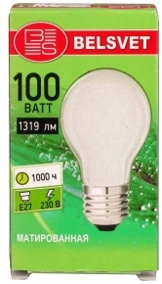
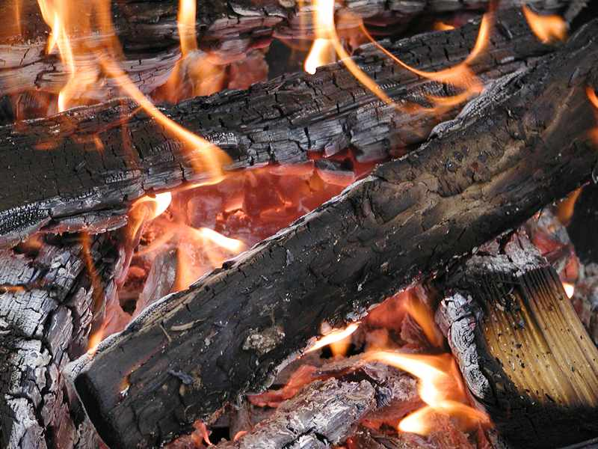
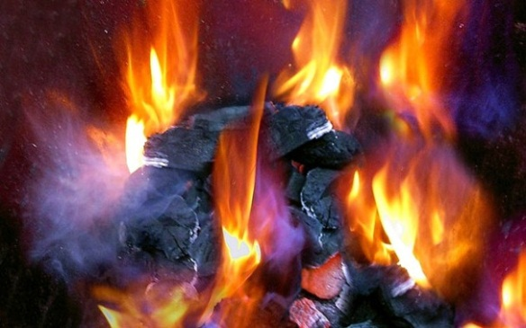
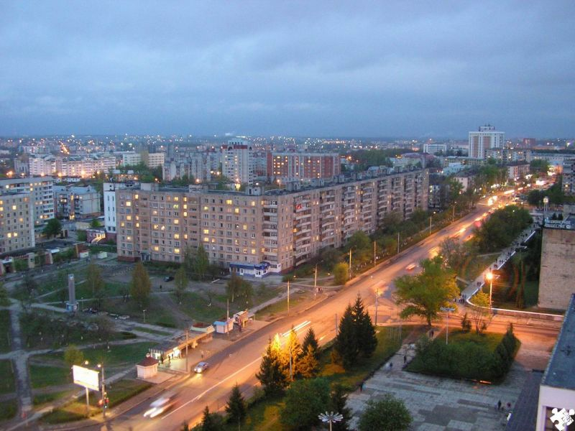
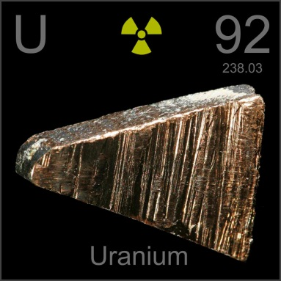
1 грамм древесины
1 минута
1 грамм угля
1 минута
1 грамм урана
Город 60 000 жителей
1 час

Slide 5
5 основных источников энергии
Традиционные энергоресурсы
Уголь
Нефть
Природный газ
Энергия воды(гидроэнергия)
Атомная энергия
Нетрадиционные энергоресурсы
Энергия ветра
Энергия морских приливов
Солнечная энергия

Slide 8
Санься (Три ущелья) река Янцзы (Китай)
Итайпу река Парана
Гури река Карони (Венесуэла)
Гранд-Кули река Колумбия (США)
Красноярская река Енисей (Россия)

Slide 9
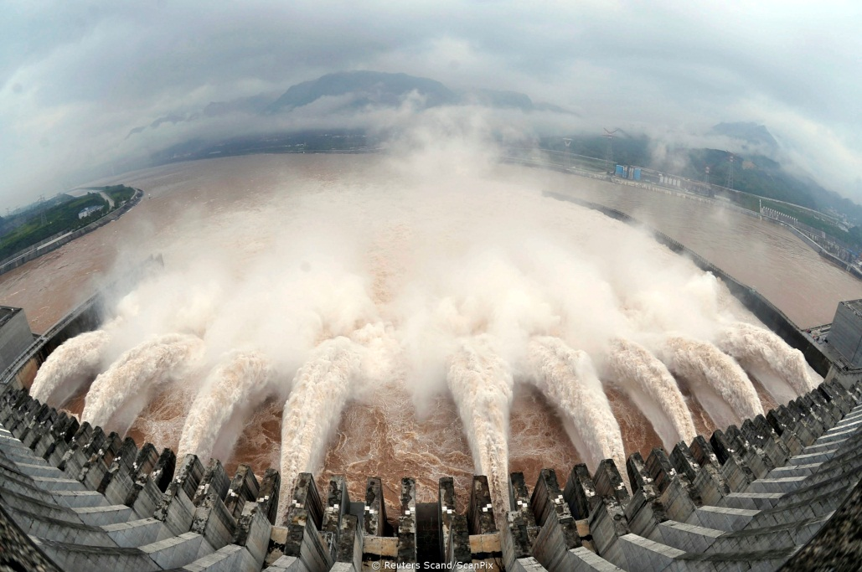
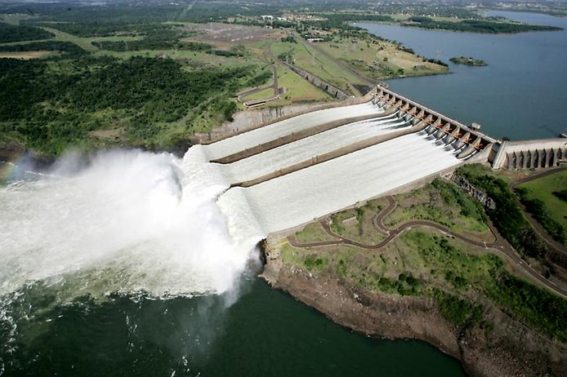
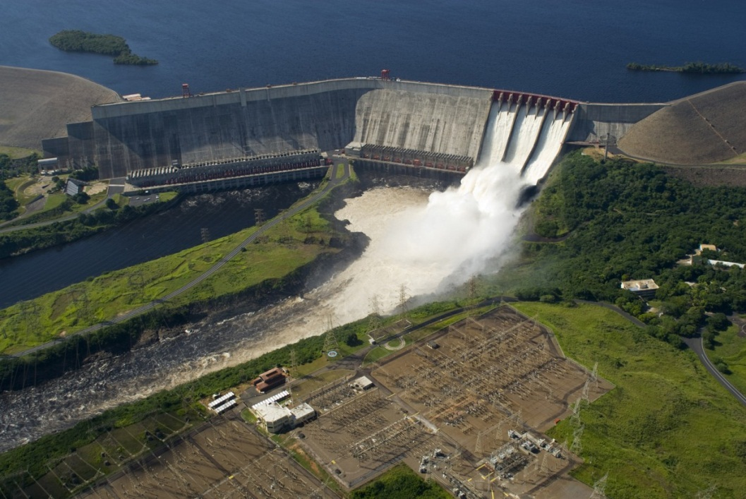
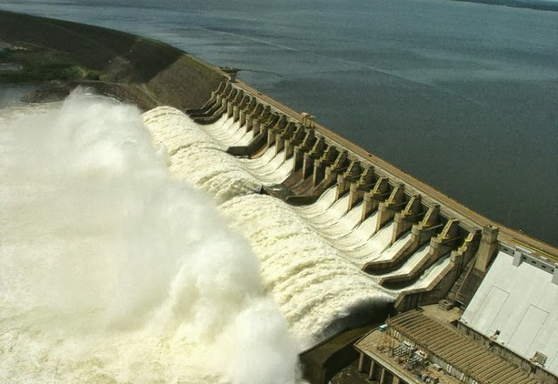

Slide 10
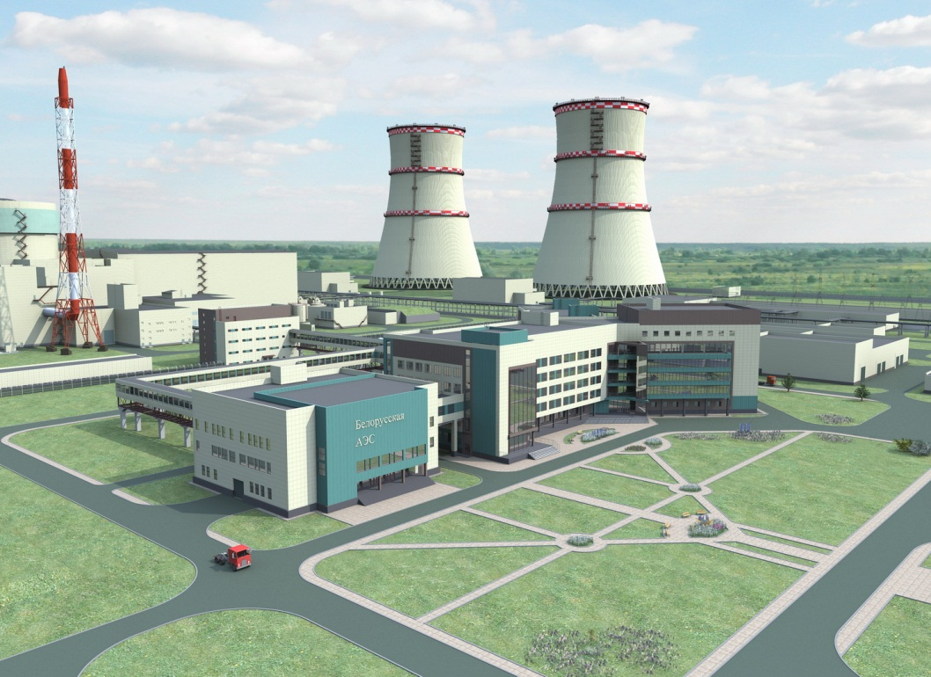
Чернобыльская АЭС (Украина)
Фукусима (Япония)
В 18 километрах от города Островец Гродненской области

Slide 11
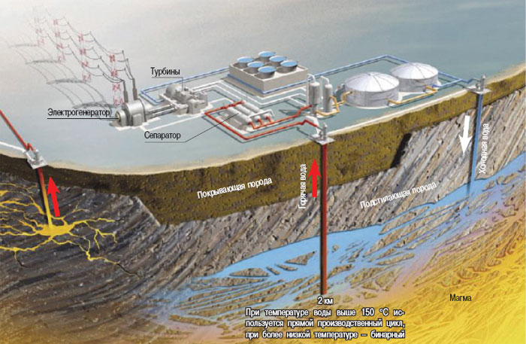
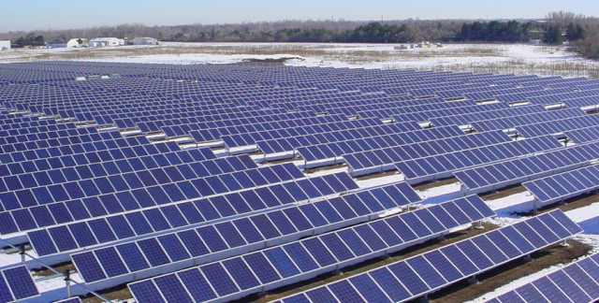
Геотермальная электростанция
Россия (Камчатка), США, Исландия, Новая Зеландия
Солнечная
электростанция
США, Китай, Япония, Индия, Франция

Slide 12
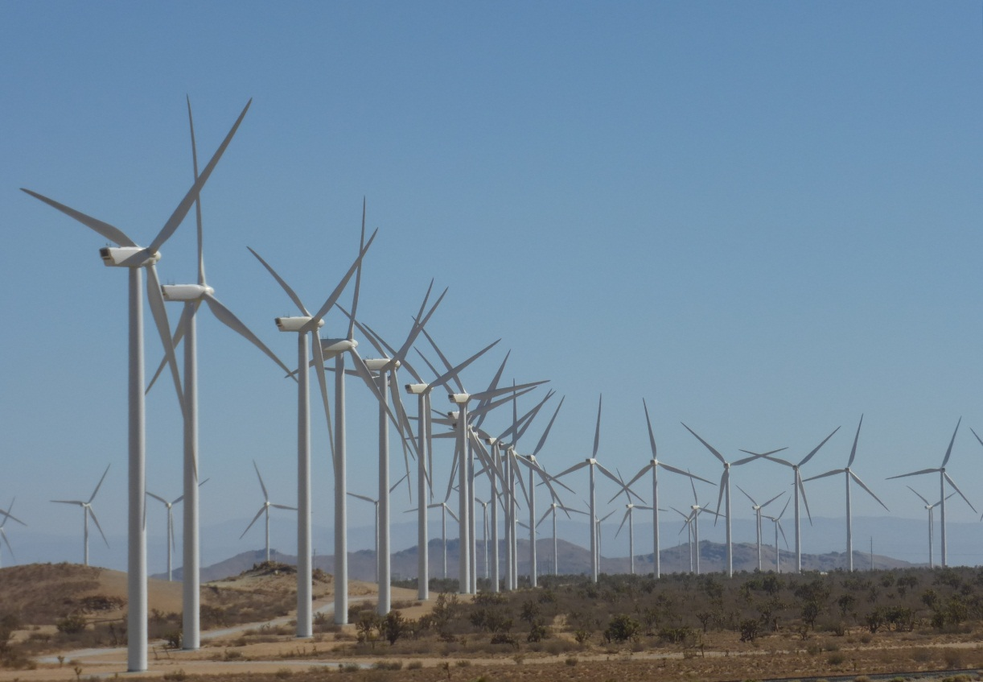
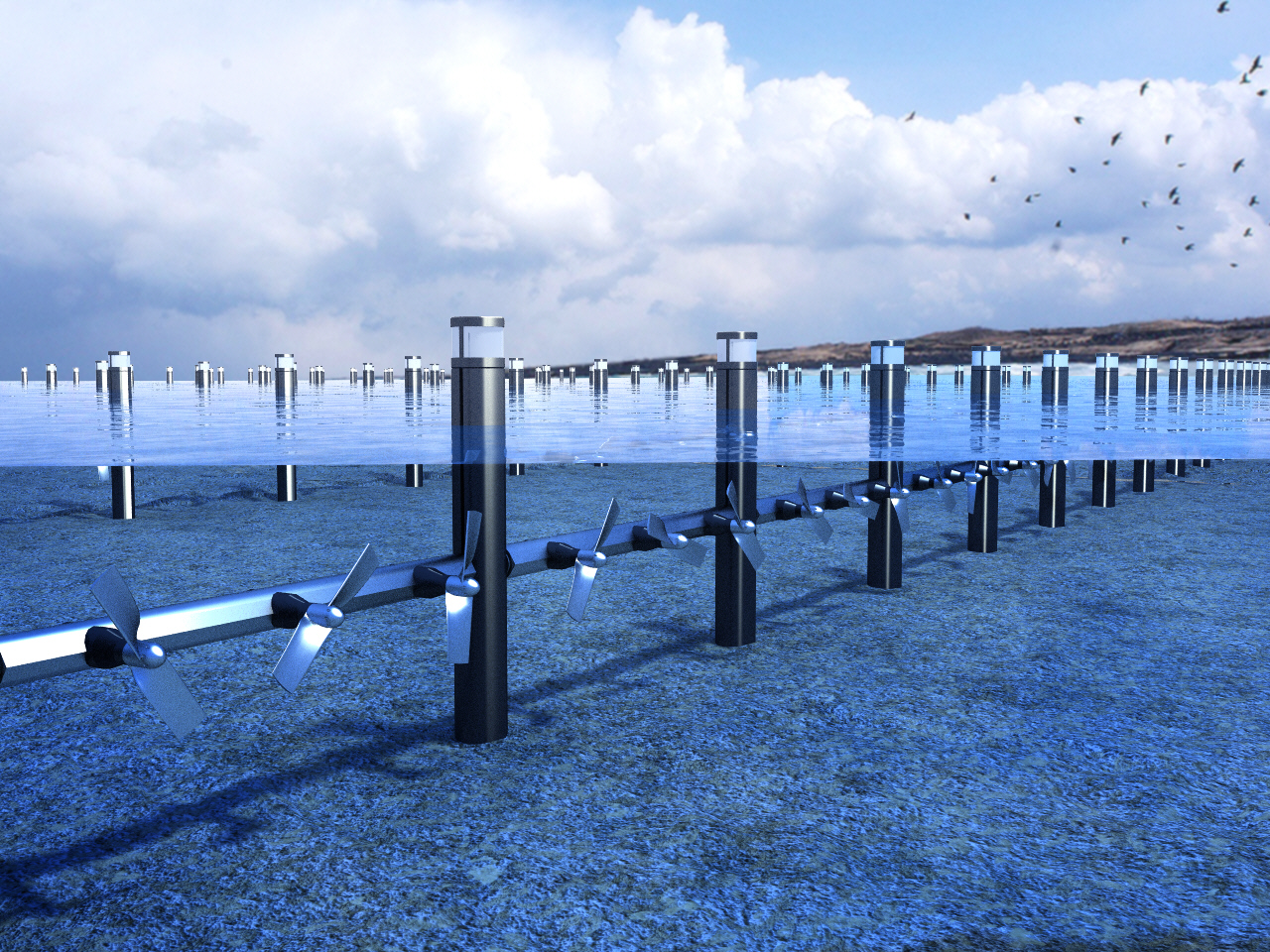
Ветровая
электростанция
США, Индия, Китай, Германия
Приливная электростанция
США, Франция, Россия, Канада, Китай

Slide 13
Экологические проблемы:
─
─
─
─
─
─
─
─
─
─
Выписать в тетрадь экологические проблемы электроэнергетики

Slide 14
Я сегодня ушел с урока с багажом знаний:
Д/З §22, вопросы, сайт

